Slide 1
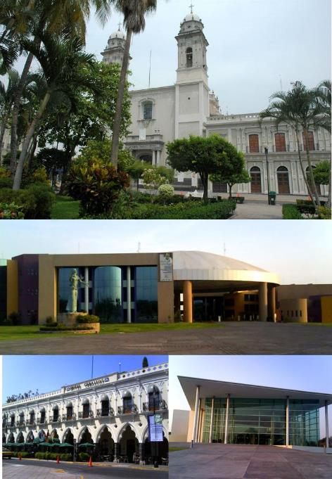
Colima - Mexique
Basílica Menor, Complejo Administrativo, Hotel Ceballos, University Hall

Slide 2
Colima ( prononciation espagnole : [koˈlima] ⓘ ), en forme longue l'État libre et souverain de Colima(en espagnol :Estado Libre y Soberano de Colima), est l'un des 31 États qui composent les32 entités fédéralesduMexique. Il partage son nom avec sa capitale et ville principale,Colima.
Colima est un petit État de l'ouest du Mexique, situé sur la côte centrale du Pacifique, et qui comprend les quatre îles océaniques de Revillagigedo . Le Colima continental partage des frontières avec les États de Jalisco et de Michoacán . Outre la capitale Colima, les principales villes sont Manzanillo et Tecomán . Colima est le quatrième plus petit État du Mexique et possède la plus petite population, mais possède l'un des niveaux de vie les plus élevés du pays et le taux de chômage le plus bas.

Slide 3
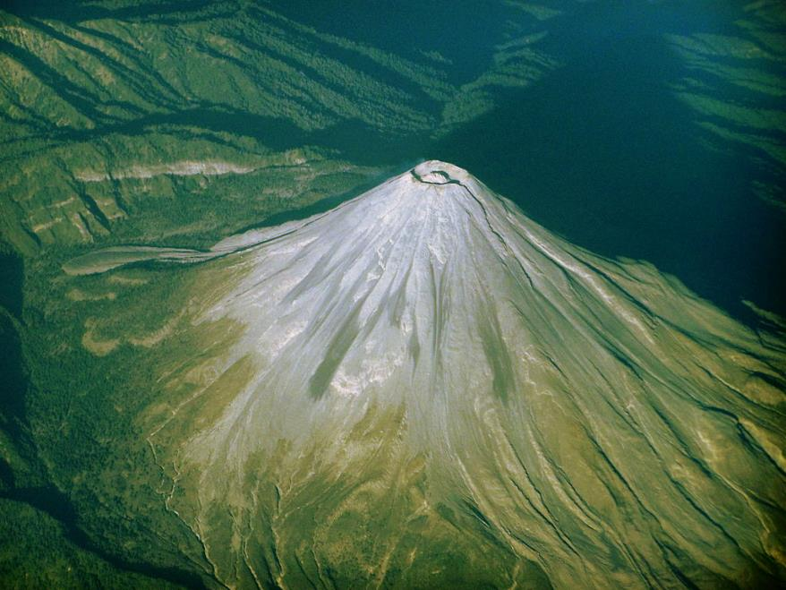
Vue aérienne du volcan Colima.

Slide 4
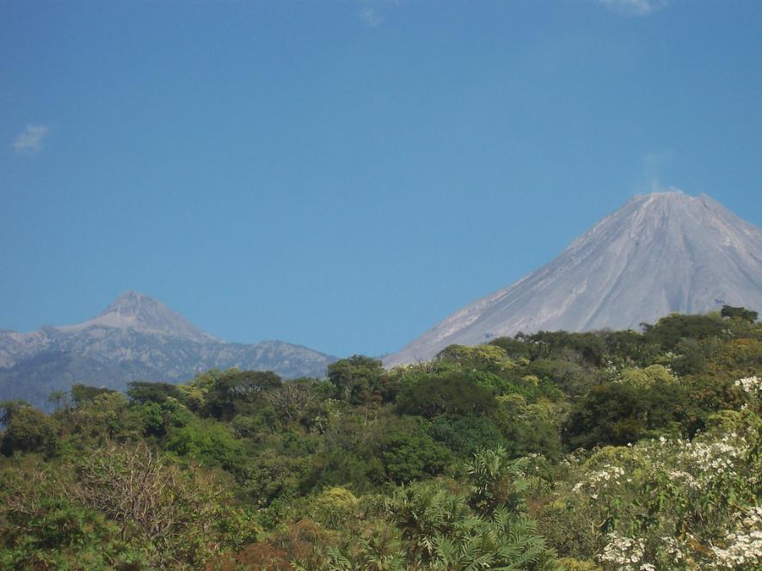
Le massif volcanique de Colima : le Nevado de Colima à gauche et le Volcán de Colima à droite.

Slide 5
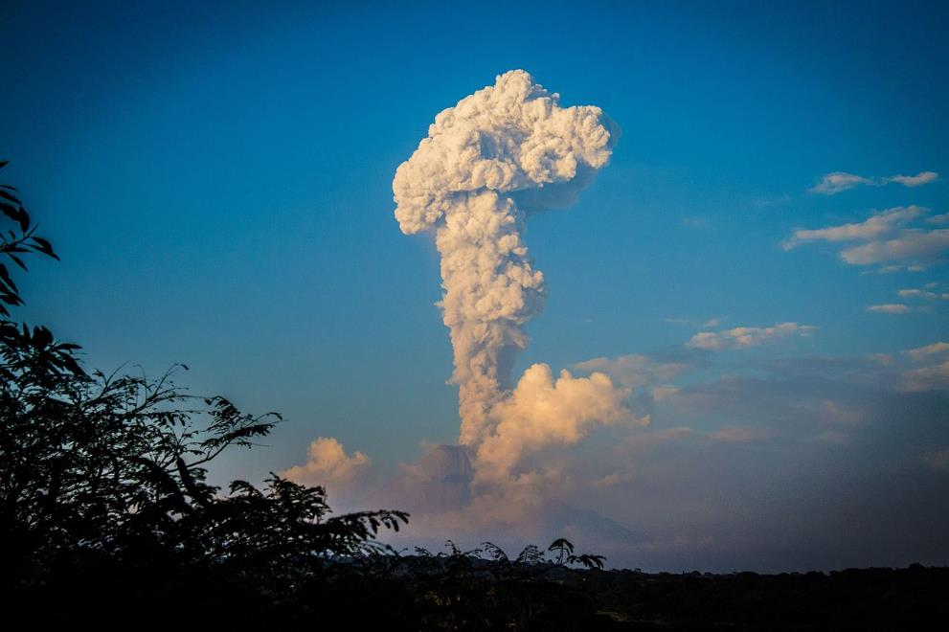
Panache de cendres émis par le volcan le 17 décembre 2016.

Slide 6
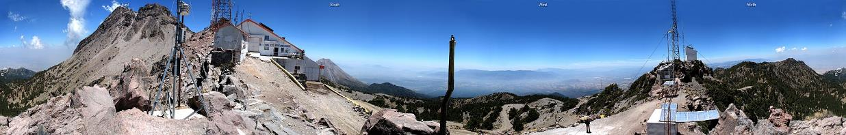
Vue panoramique depuis l'observatoire volcanologique sur le Nevado de Colima avec le Volcán de Colima au centre en direction du sud.

Slide 7
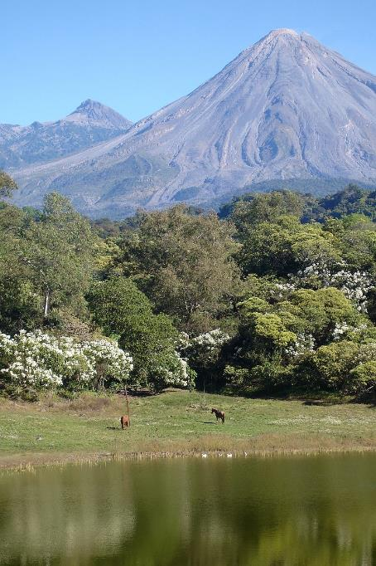
Vue sur les volcans depuis le lac Carrizalillos

Slide 8
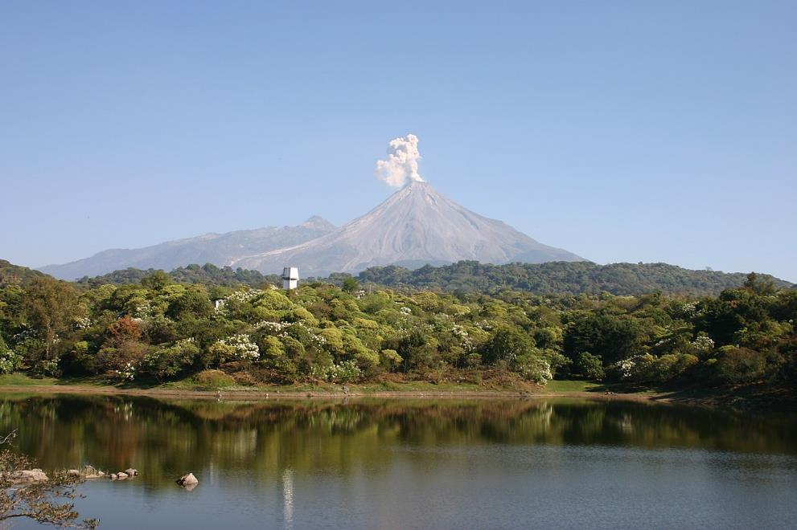
Vue d'un volcan depuis Comala

Slide 9
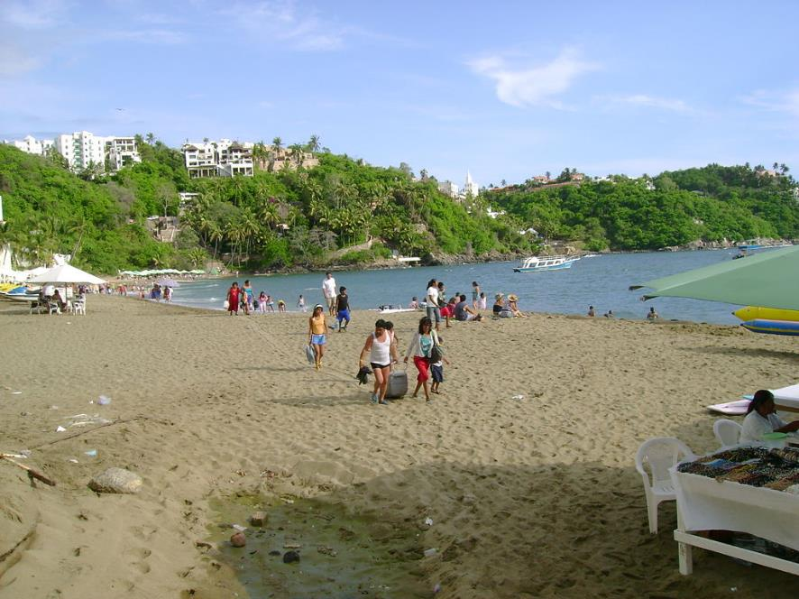
Plage de La Audiencia à Manzanillo

Slide 10
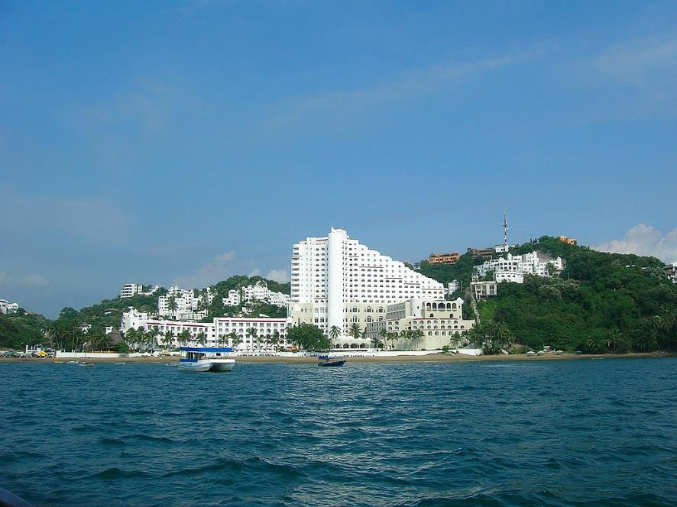
Manzanillo

Slide 11
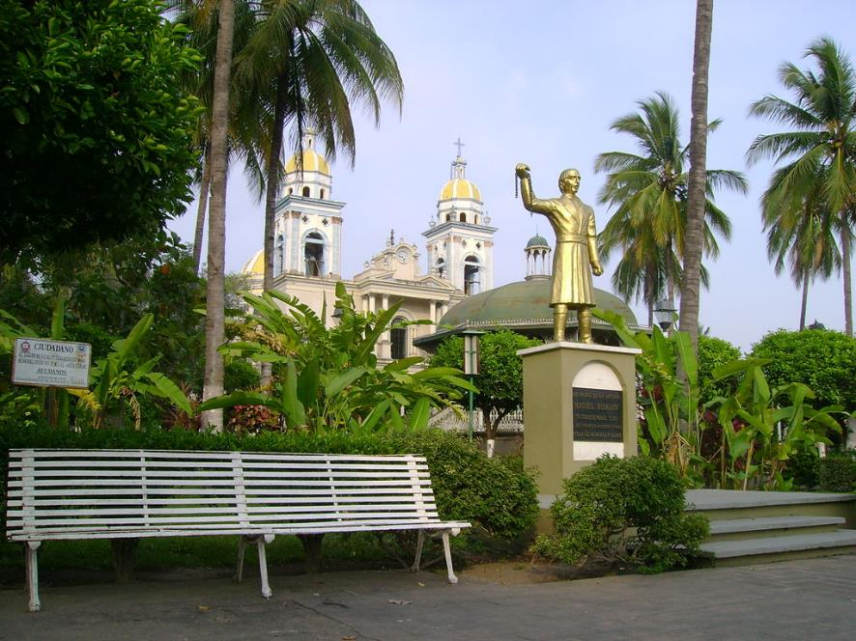
Ville de Villa de Álvarez

Slide 12
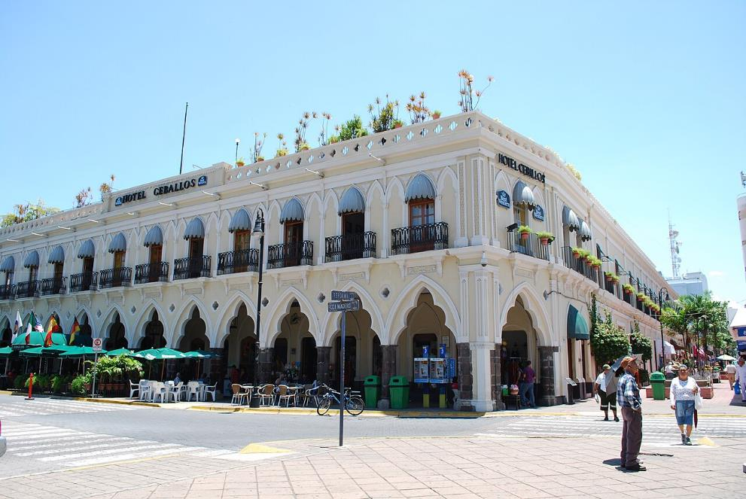
Colima

Slide 13
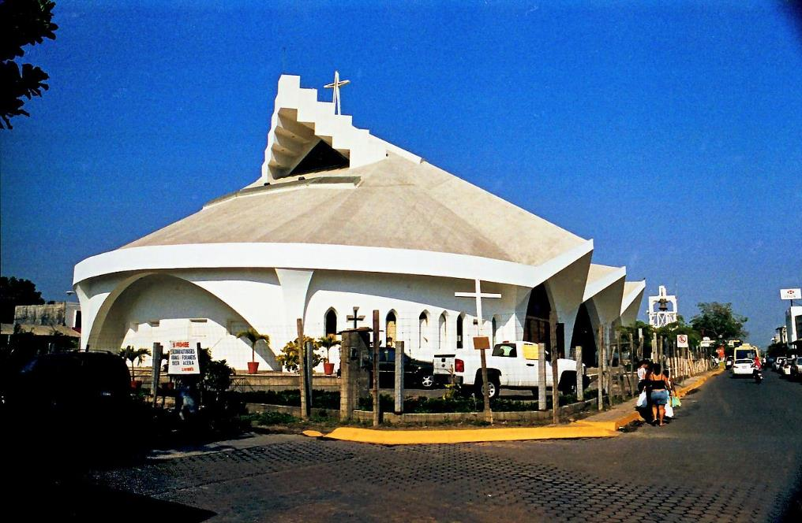
Tecomán

Slide 14
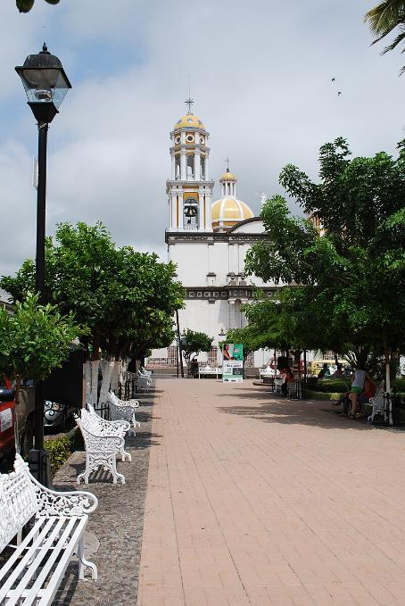
Place et église à Comala

Slide 15
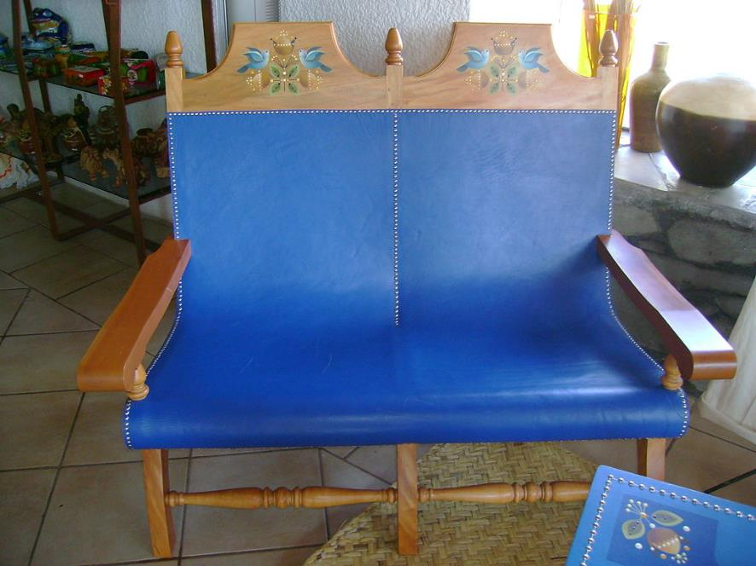
Exemple de mobilier de style Rangeliano

Slide 16
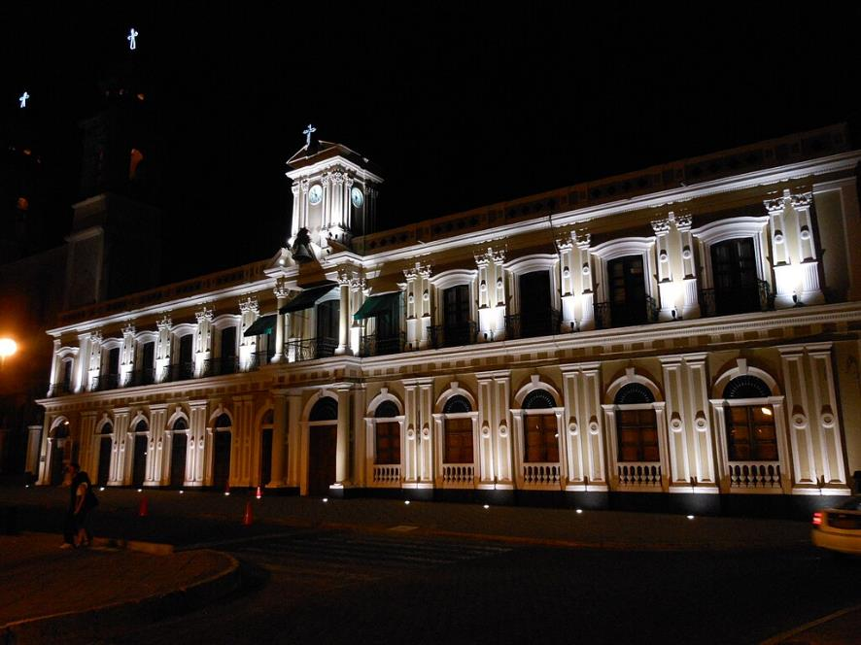
Palais du Gouvernement

Slide 17
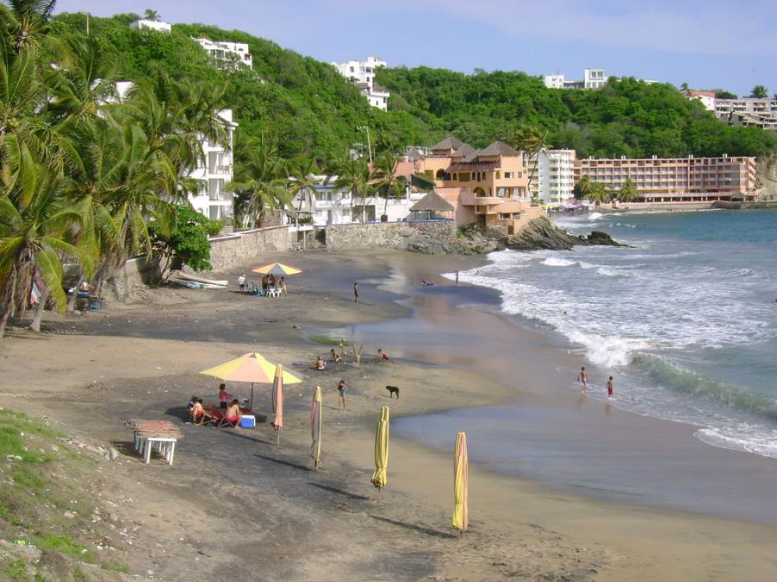
Plage de Santiago à Manzanillo

Slide 18
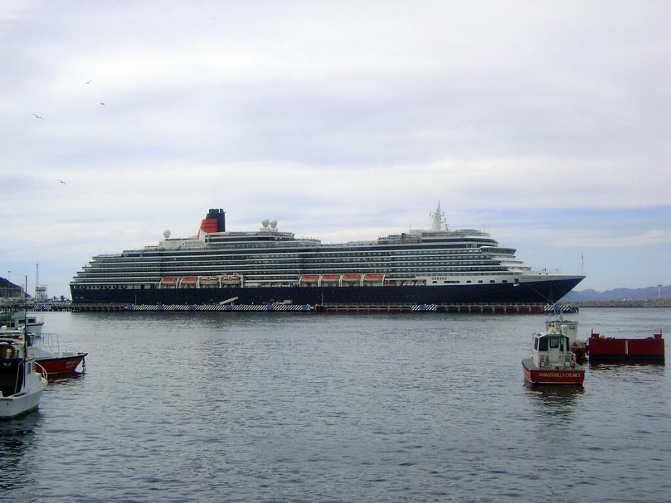
MS Reine Victoria à Manzanillo

Slide 19
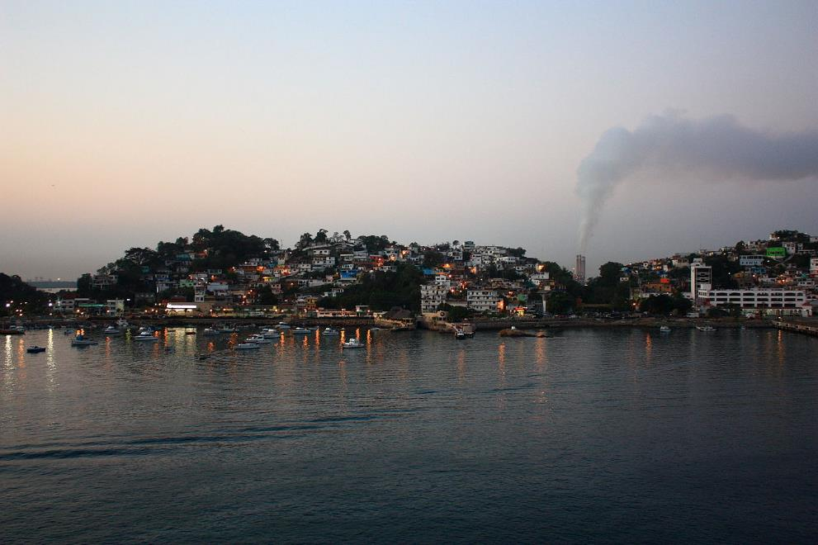
Port de Manzanillo

Slide 20
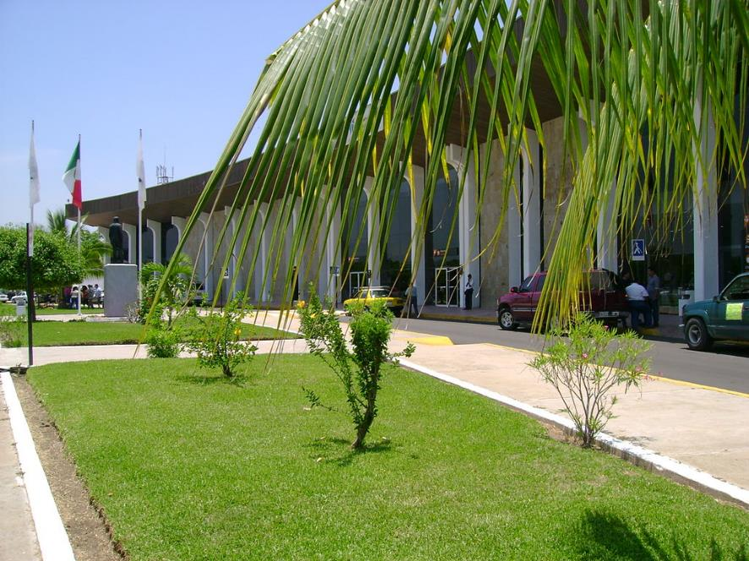
Aéroport Playa de Oro à Manzanillo

Slide 21
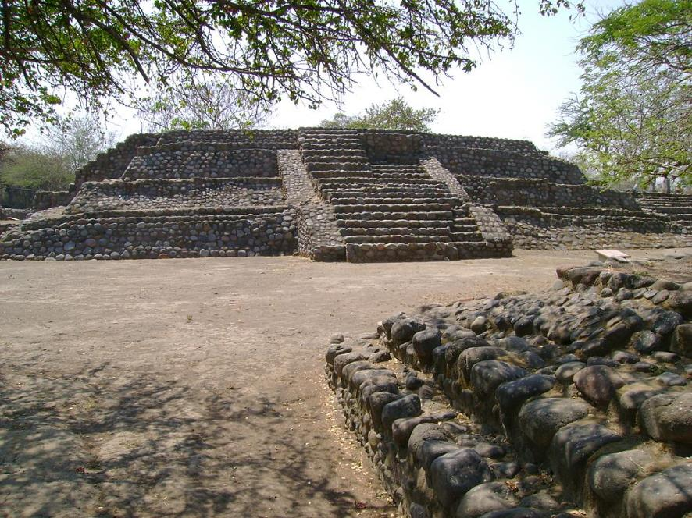
Pyramide de La Campana

Slide 22
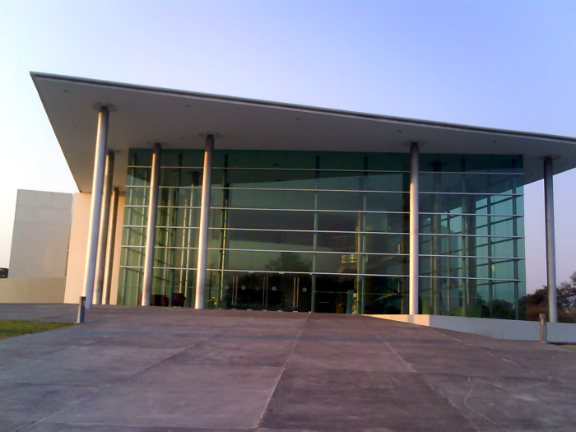
Salle universitaire de Colima "Coronel Pedro Torres Ortiz"

Slide 23
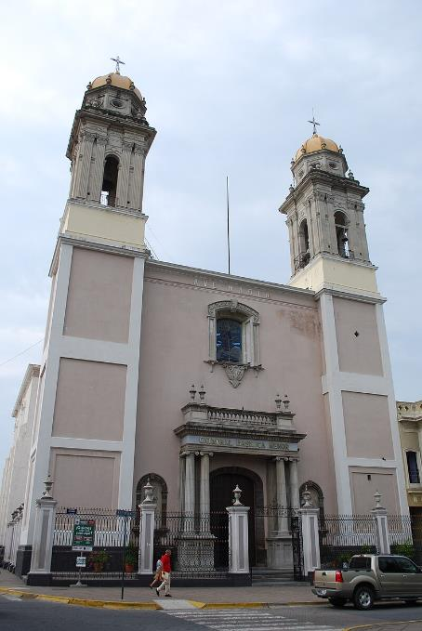
Façade de la cathédrale de Colima au Mexique

Slide 24
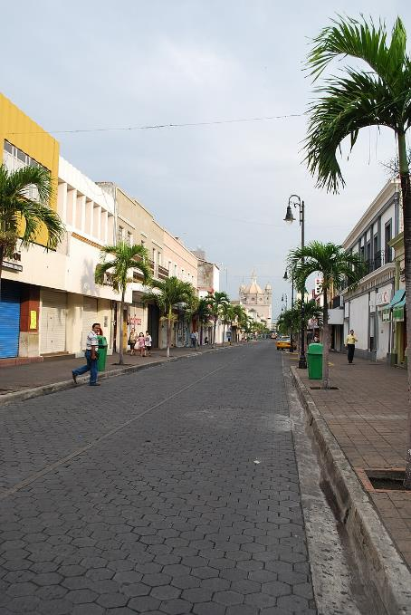
Rue Madero dans la ville de Colima, avec la cathédrale en arrière-plan

Slide 25
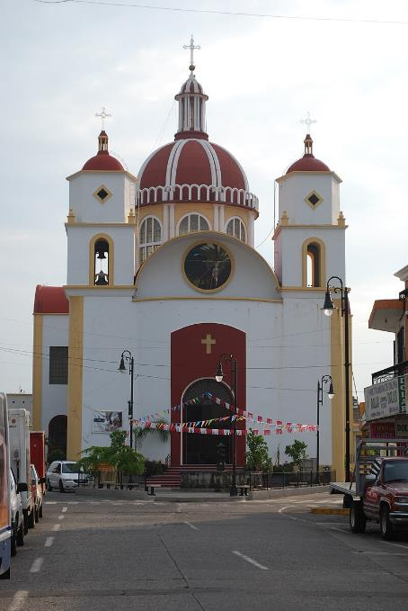
Église des rues Carranza et Medina à Colima, Mexique

Slide 26
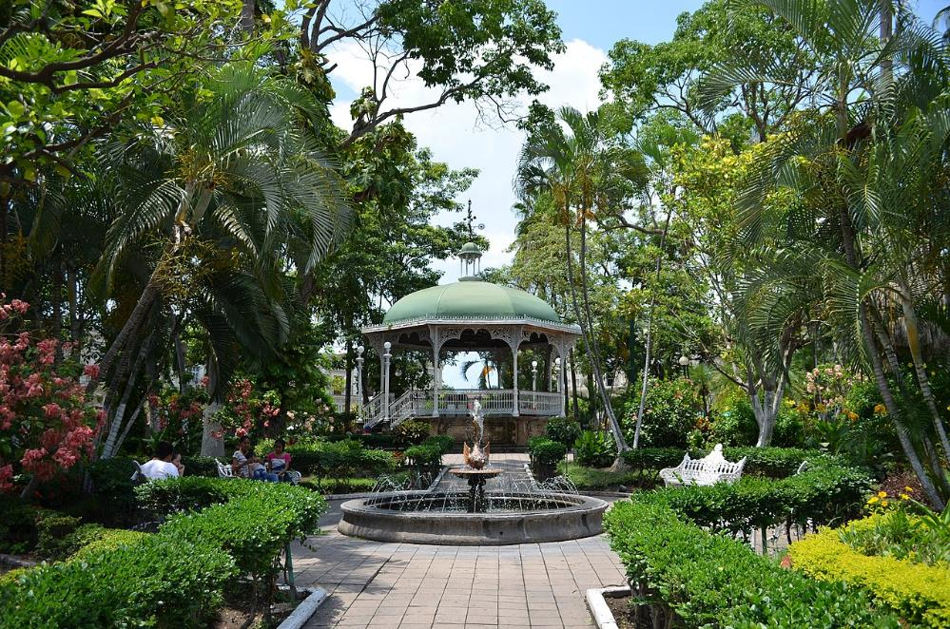
Jardin libre dans la ville de Colima, capitale de l'État homonyme du Mexique

Slide 27
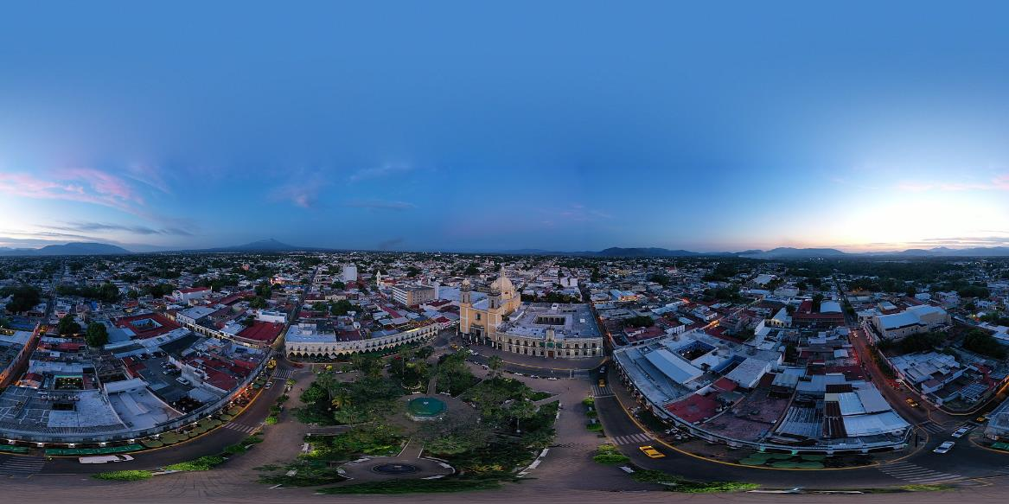
la ville de Colima

Slide 28
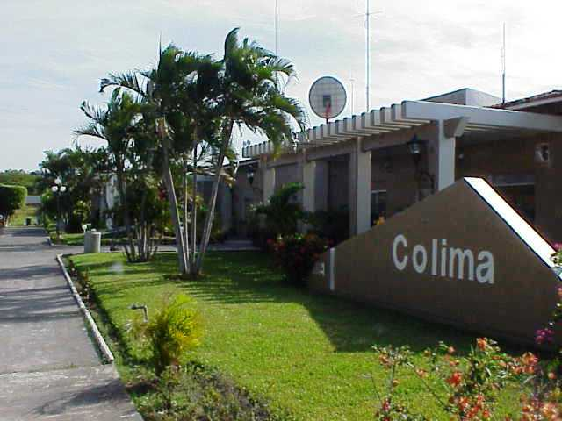
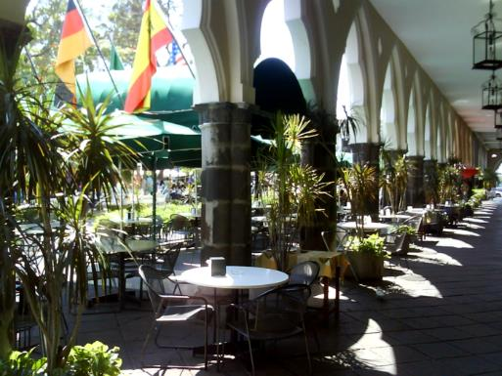
Salle centrale de Colima.
Aéroport Miguel de la Madrid

Slide 29
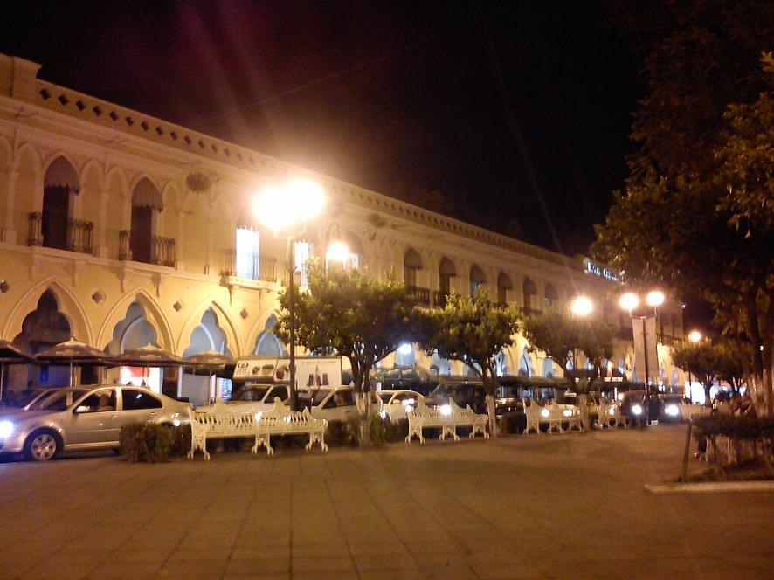
Portail Medellín, Colima.

Slide 30
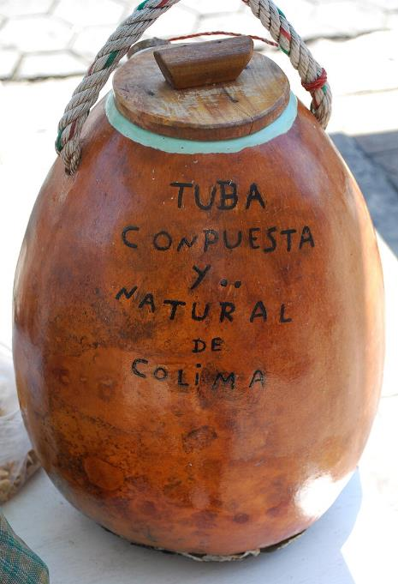
Lorient Vous A Présenté La Ville De Colima - Mexique
Les Images Et Le Son Du Net
Merci De Votre Visite
Daniel

